Slide 1

YILDIZLAR İLE BİR ASRA ATILAN İMZA

Slide 2
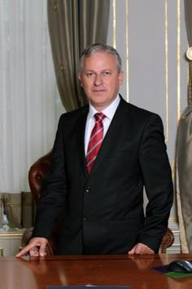
Prof. Dr. İsmail YÜKSEK
REKTÖR

Slide 3
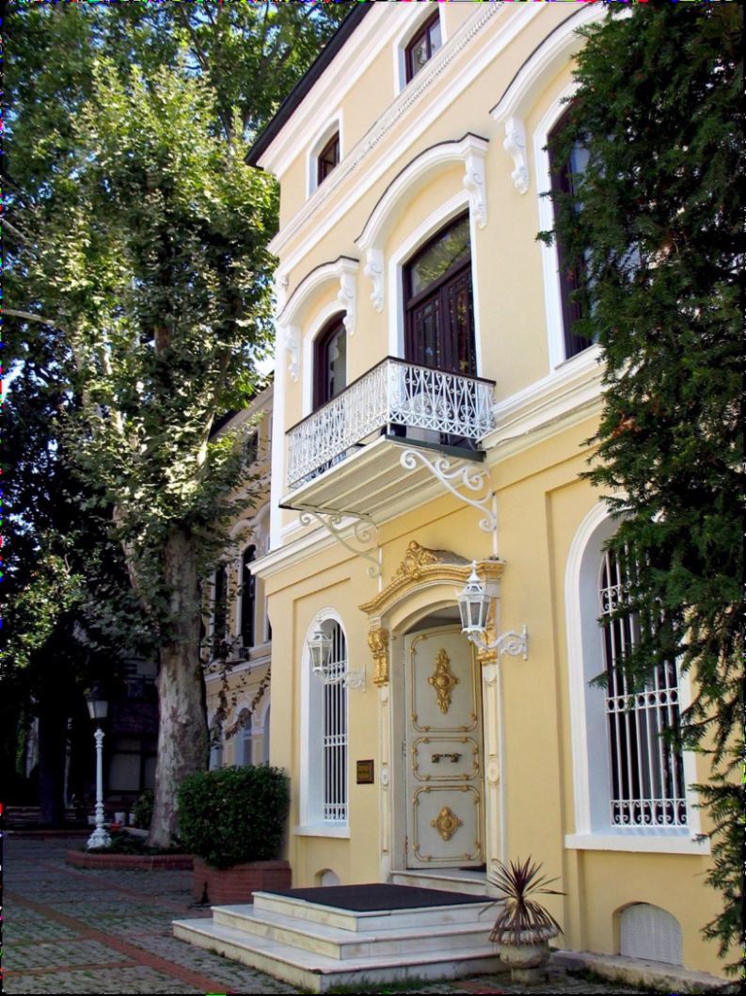
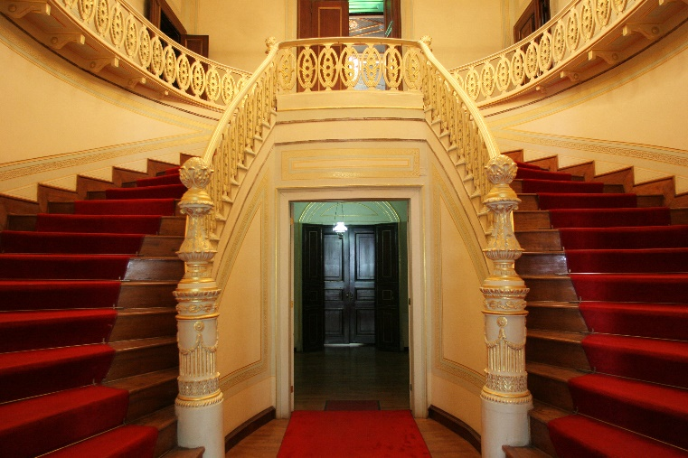
Rektörlük Binası

Slide 4
MİSYON VE VİZYON
Misyon: Topluma duyarlı bilgi, insan ve uygulama geliştirmek
Topluma duyarlı: toplum refahını ön planda tutan, hayatı kolaylaştıran, etik, insan öğesini ön plana çıkaran, ülke gelişimine katkıda bulunan, çevreye duyarlı, kültürel değerlere önem veren, işbirlikleri kuran, topluma yüksek kalitede değer kazandıran,
Bilgi: Araştırma faaliyetlerinde öncülük eden, teknoloji geliştiren, çağdaş bilgiyi teknolojik yöntemlerle üreterek geliştiren,
İnsan: Hayat boyu öğretmeyi hedefleyen, analitik düşünen, mükemmeliyet kültürünü benimsemiş, alanında yetkin, girişimci, sorgulayan, yenilikçi, farklı bakabilen, donanımlı, özgüvene sahip, kendi bilgi ve becerisini ifade edebilen, kendi alanında seçkin insanlar barındıran ve yetiştiren,
Uygulama: Dünya çapında projeler, sanatsal ürünler, disiplinlerarası çalışmalar, bilimsel çözümler üreten, inovasyonlar, projeler üreten ve uygulayan bir üniversite olmak.
Vizyon: Yön veren, tercih edilen, prestijli, dünya üniversitesi olmak
Yön Veren: Topluma, bilime ve insanlara yön veren, gündem oluşturan,
Tercih Edilen: Öğrencilerin, öğretim elemanlarının ve çalışma dünyasının tercih ettiği,
Prestijli: Saygın, bilimsellikle öne çıkan, ilk sıralarda yer alan, geçmişinden güç alan,
Dünya Üniversitesi: Uluslararası düzeyde eğitim veren ve bilim üreten

Slide 5
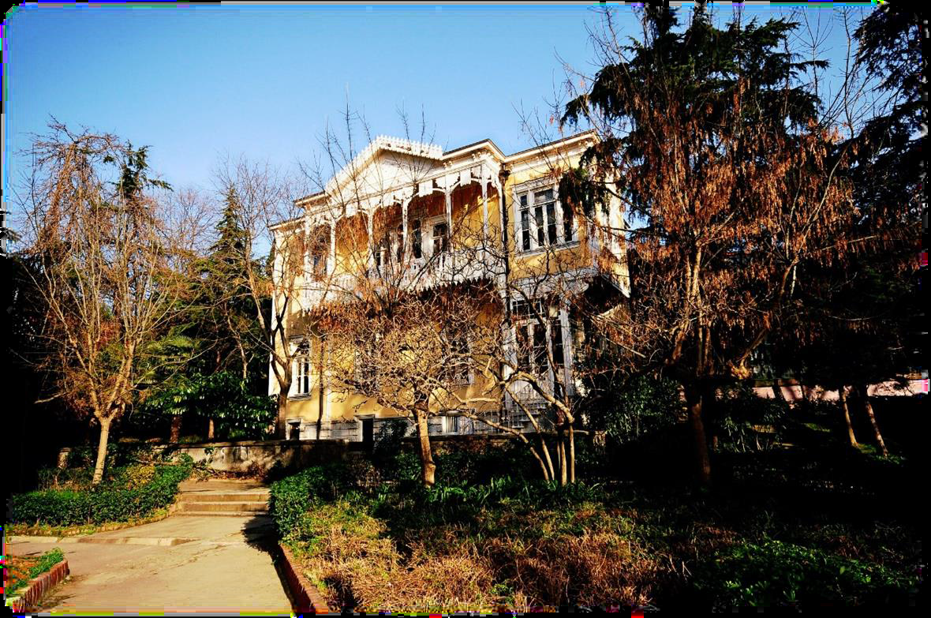
Şehzade Köşkü

Slide 6
Yıldız Teknik Üniversitesi Dönemi (1992- )
03 Temmuz 1992 tarih ve 3837 sayılı yasayla üniversitemiz Yıldız Teknik Üniversitesi adını almış; Mühendislik Fakültesi dört fakülteye ayrılarak, Elektrik-Elektronik, İnşaat, Makine ve Kimya-Metalurji Fakülteleri olarak yeniden yapılandırılmış, ayrıca İktisadi ve İdari Bilimler Fakültesi’ni bünyesine eklemiştir. Kocaeli Mühendislik Fakültesi ile Kocaeli Meslek Yüksekokulu üniversitemizden ayrılarak Kocaeli Üniversitesi adı altında yeniden yapılandırılmıştır.
Günümüzde üniversitemiz 10 Fakülte, 2 Enstitü, 2 Meslek Yüksekokulu, Yabancı Diller Yüksekokulu ve 35000’i aşan öğrencisi ile eğitim-öğretimini sürdürmektedir.

Slide 7
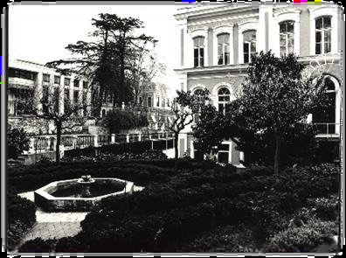
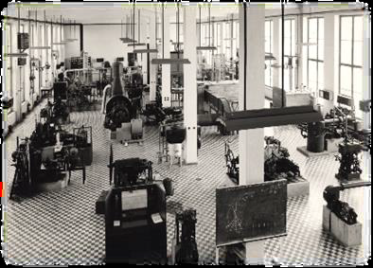
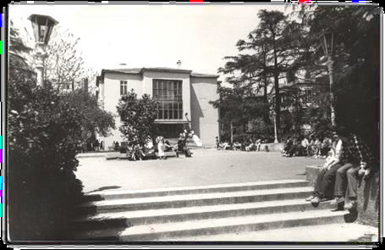
Geçmiş yıllara ait YTÜ fotoğraf arşivinden Yerleşke ve Atölye görünümleri.

Slide 8
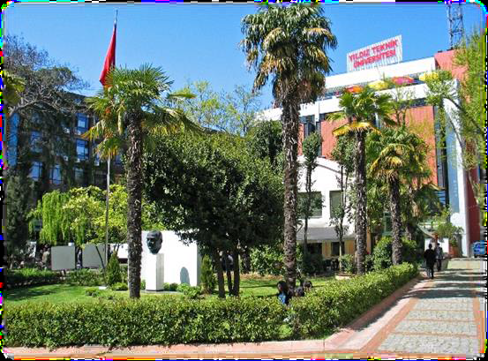
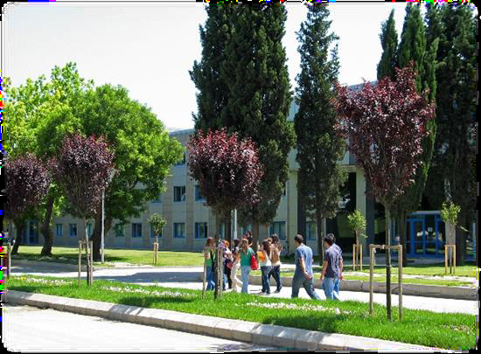
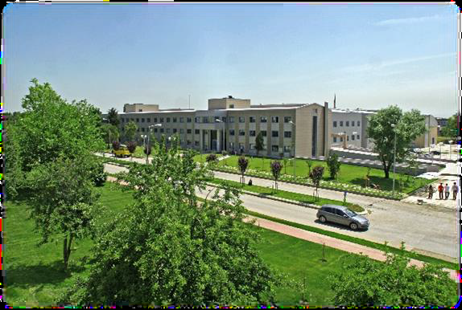
Günümüzde YTÜ Yerleşkeleri

Slide 9
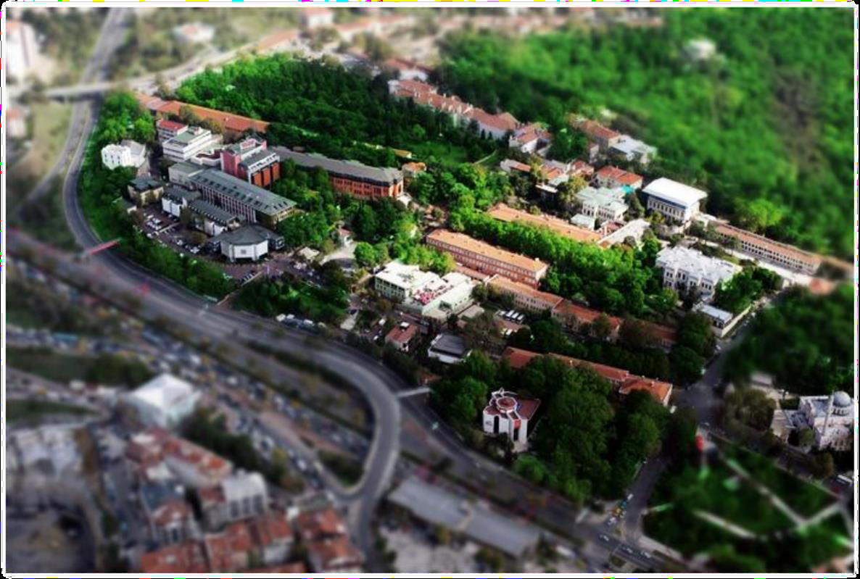
KURULUŞ VE YERLEŞİM
Üniversitemiz Yıldız Merkez, Davutpaşa, Maslak (Ayazağa) ve Gaziosmanpaşa olmak üzere 4 yerleşkeye sahiptir.
Yıldız Yerleşkesi Görünümü
Yıldız Yerleşkesi Görünümü

Slide 10
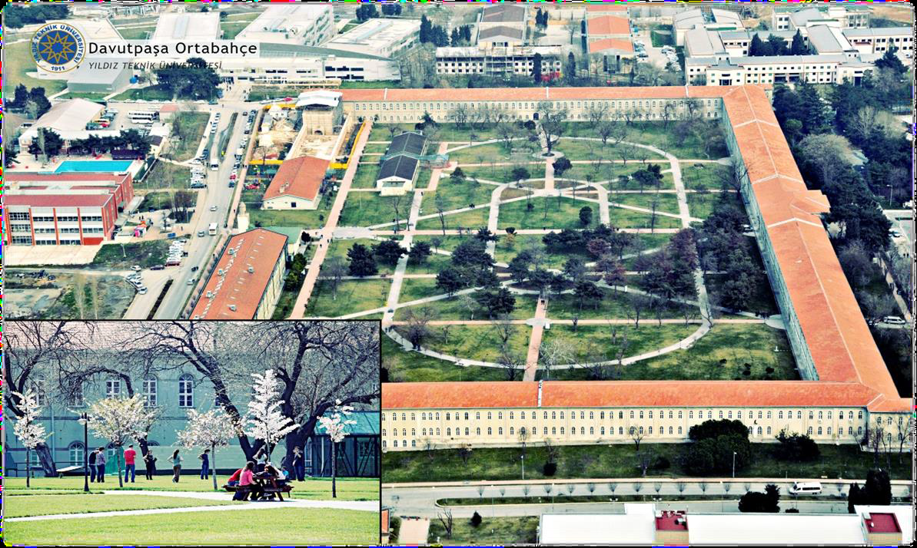
Davutpaşa Yerleşkesi Görünümü

Slide 11
Yıldız Yerleşkesi’nde Bulunan Fakülte ve Bölümler
FAKÜLTELER | BÖLÜMLER
Enstitüler | Fen Bilimleri Enstitüsü Sosyal Bilimler Enstitüsü
Gemi İnşaatı ve Denizcilik Fakültesi | Gemi İnşaatı ve Gemi Makineleri Mühendisliği Gemi Makineleri İşletme Mühendisliği
İktisadi ve İdari Bilimler Fakültesi | İktisat İşletme Siyaset Bilimi ve Uluslararası İlişkiler
*İİBF 2015 yılı Eylül ayında Davutpaşa yerleşkesine taşınmıştır.
Makine Fakültesi | Makine Mühendisliği Endüstri Mühendisliği Mekatronik Mühendisliği
Mimarlık Fakültesi | Mimarlık Şehir ve Bölge Planlama
Milli Saraylar ve Tarihi Yapılar Meslek Yüksekokulu | Teknik Programlar Bölümü

Slide 12
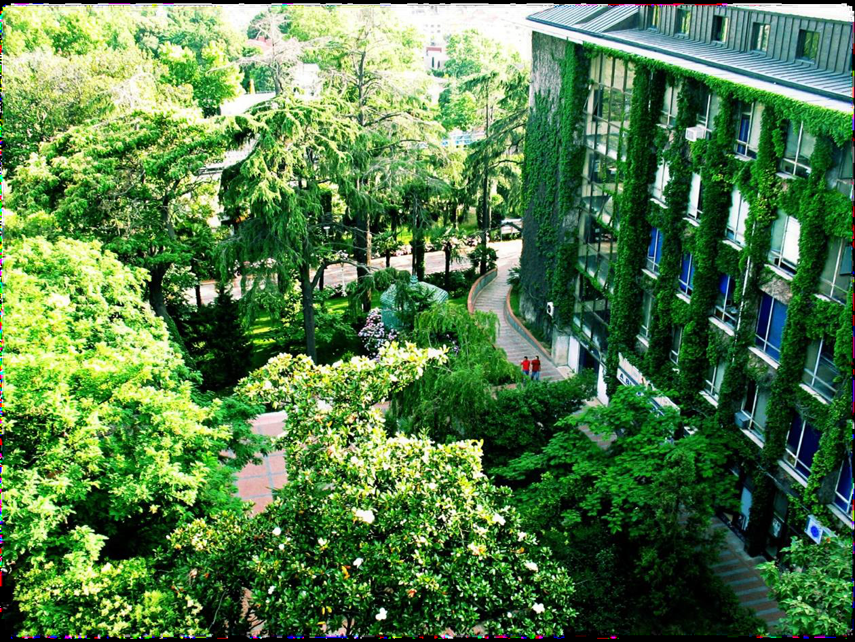
Yıldız Makine Fakültesi

Slide 13
Davutpaşa Yerleşkesi’nde Bulunan Fakülte ve Bölümler
FAKÜLTELER | BÖLÜMLER
Eğitim Fakültesi | Bilgisayar ve Öğretim Teknolojileri Eğitimi Eğitim Bilimleri İlköğretim Bölümü Türkçe Eğitimi Yabancı Diller Eğitimi
Elektrik-Elektronik Fakültesi | Bilgisayar Mühendisliği Elektrik Mühendisliği Elektronik ve Haberleşme Mühendisliği Kontrol ve Otomasyon Mühendisliği
Fen-Edebiyat Fakültesi | Batı Dilleri ve Edebiyatı Moleküler Biyoloji ve Genetik Bölümü Fizik İstatistik Kimya Matematik Türk Dili ve Edebiyatı İnsan ve Toplum Bilimleri Felsefe Bölümü Sosyoloji Bölümü Tarih Bölümü
İnşaat Fakültesi | İnşaat Mühendisliği Çevre Mühendisliği Harita Mühendisliği
Kimya-Metalurji Fakültesi | Kimya Mühendisliği Matematik Mühendisliği Metalurji ve Malzeme Mühendisliği Biyomühendislik Gıda Mühendisliği
Rektörlüğe Bağlı Bölümler | Beden Eğitimi Türk Dili Enformatik Atatürk İlkeleri ve İnkılap Tarihi
Sanat ve Tasarım Fakültesi | İletişim Tasarımı Sanat Müzik ve Sahne Sanatları
Yabancı Diller Yüksek Okulu | Modern Diller Temel İngilizce

Slide 14
MESLEK YÜKSEKOKULLARI PROGRAMLAR
Meslek Yüksek Okulu Teknik Programlar İktisadi ve İdari Programlar

Slide 15
YTÜ UYGULAMA VE ARAŞTIRMA MERKEZLERİ
Turizm Alanları Yönetimi Uygulama ve Araştırma Merkezi (TURAY)
Tarihi Mirası Koruma Merkezi (TAMİR)
Vedat Kosal Müzik Uygulama ve Araştırma Merkezi (VEKOM)
Doğa Bilimleri Araştırma Merkezi
Türkiye Toplumsal ve Ekonomik Tarih Araştırmaları Merkezi
Uluslararası Kentsel Çalışmalar Araştırma Merkezi (ICUS)
Ulaştırma Uygulama-Araştırma Merkezi
Balkan İleri Döküm Teknolojileri Merkezi (BCACT)
Stratejik Araştırmalar Merkezi (SAM)
Sürekli Eğitim Uygulama ve Araştırma Merkezi (YILDIZ-SEM)
Yerleşme ve Mimarlık Bilimleri Uygulama Araştırma Merkezi (YERMİM)
Atatürk İlkeleri ve İnkılap Tarihi Uygulama Araştırma Merkezi
Endüstriyel İlişkiler Uygulama ve Araştırma Merkezi (ENDİL)
Balkan ve Karadeniz Araştırmaları Uygulama ve Araştırma Merkezi (BALKAR)
İstanbul Tarihi Yarımada Uygulama ve Araştırma Merkezi (İSTYAM)
Enerji Uygulama ve Araştırma Merkezi (YEM)
Bilim ve Teknoloji Uygulama ve Araştırma Merkezi
Uzaktan eğitim Uygulama ve Araştırma Merkezi (UZEM)
Türkçe ve Yabancı Dil Uygulama ve Araştırma Merkezi
Finans, Kurumsal Yönetim ve Sürdürülebilirlik Uygulama ve Araştırma Merkezi
Mesleki Eğitim Uygulama ve Araştırma Merkezi
Sultan II. Abdülhamid Uygulama ve Araştırma Merkezi

Slide 16
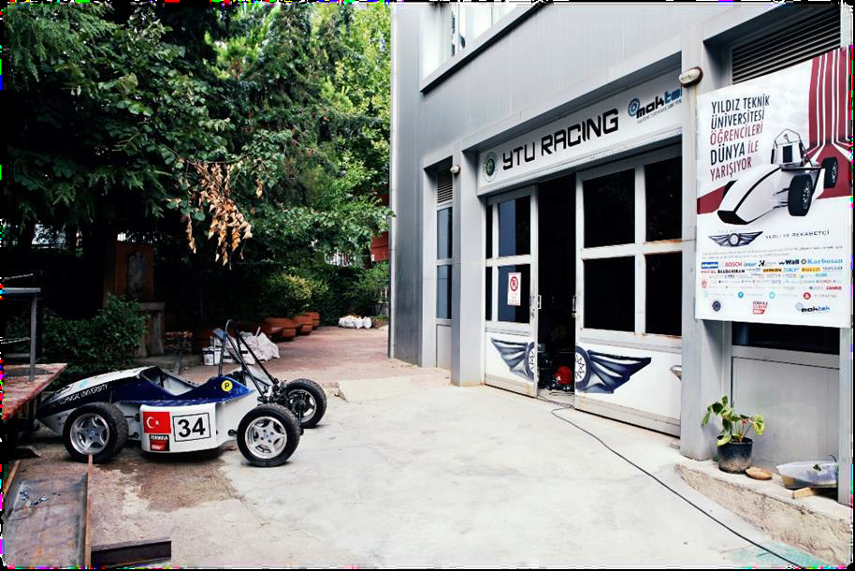
Makine Teknolojileri Kulübü (YTU Racing )

Slide 17
İDAREYE İLİŞKİN BİLGİLER
FİZİKSEL YAPI
Yıldız Teknik Üniversitesinin 4 yerleşkesi bulunmakta olup, yerleşkelerin toplam açık alanı 1.420.578,60 m2, toplam kapalı alanı ise 363.140 m2’dir.
  Eğitim Alanları Derslikler
Öğrencilerimize donanımı tamamlanmış, tabloda sayı ve kapasitesi belirtilmiş 56 anfi, 331 sınıf ve 330 laboratuarda hizmet verilmektedir.
Eğitim Alanı | Kapasitesi | Kapasitesi | Kapasitesi | Kapasitesi | Kapasitesi
 | 0–50 | 51–75 | 76–100 | 101–150 | 151–250
Anfi | 6 | 3 | 23 | 24 | -
Sınıf | 157 | 56 | 99 | 19 | -
Bilgisayar Lab. | 41 | 3 | - | 1 | -
Diğer Lab. | 280 | - | 4 | - | 1

Slide 18
  Sosyal Alanlar
Yıldız Teknik Üniversitesinin mülkiyetinde ya da kullanımında bulunan sosyal alanlara ilişkin bilgiler aşağıdaki tablolarda verilmiştir.
Sıra No | Sosyal Alan | Sayısı (Adet) | Alanı (m²) | Kapasitesi (Kişi)
1 | Kantin ve Kafeterya | 27 | 8.536.59 | -
2 | Sosyal Tesis (YTU Hisar) | 1 | 6.225 | 1050
3 | Yemekhane | 9 | 5.258 | 2722
4 | Misafirhane | 78 | 5620 | 163
5 | Öğrenci Yurtları | 2 | 2083 | 126
6 | Öğrenci Kulübü | 43 | 600 | 500
7 | Sinema Salonu | 2 | 249 | 170
8 | Kapalı Spor Tesisi | 4 | 9463 | 128
9 | Açık Spor Tesisi | 5 | 16.725 | 54
10 | Kreş | 2 | 882 | 110

Slide 19
Lojmanlar
Lojman Sayısı: 496 Adet
Lojman Bürüt Alanı: 48.933 m²

Slide 20
    Spor Tesisleri
Üniversitemiz, çeşitli branşlarda üniversitelerarası spor organizasyonlarına katılmakta ve katıldığı bu organizasyonlarda başarılar kazanmaktadır. Üniversitemizde; alt yapıya büyük önem verilmekte, mevcut spor tesislerinin iyileştirilmesi ve yeni tesis kazandırılmasına yönelik çalışmalar her yıl devam etmektedir.
Yıldız Yerleşkesi | : | 1 Adet Basketbol/Voleybol Sahası(Açık)
Davutpaşa Yerleşkesi | : | 1 Adet Çok Amaçlı Kapalı Spor Salonu 1 Adet Fitness Salonu 2 Adet Tenis Kortu 2 Adet Basketbol Sahası (Açık) 1 Adet Yüzme Havuzu ( Açık ) 1 Adet Yarı Olimpik Yüzme Havuzu (Kapalı) 1 Adet Go Kart Pisti 2 Adet Futbol Sahası (1Ad. Halı,1Ad. Çim)
Ayazağa Yerleşkesi | : | 1 Adet Kapalı Salon 1 Adet Futbol Sahası (Beton) 1 Adet Masa Tenisi Salonu 1 Adet Basketbol Sahası
Yıldız Hisar Tesisleri | : | 1 Adet Yüzme Havuzu ( Açık )
Kapalı Spor Tesisleri Sayısı Kapalı Spor Tesisleri Alanı Açık Spor Tesisleri Sayısı Açık Spor Tesisleri Alanı | : : : : | 4 Adet 9.463 m² 5 Adet 16.725 m²

Slide 21
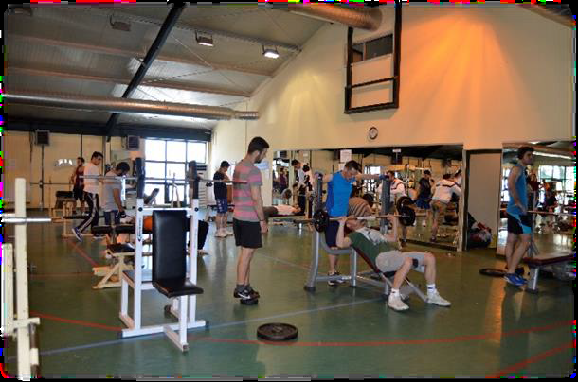
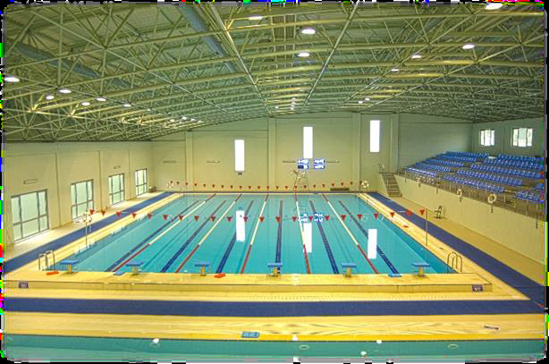
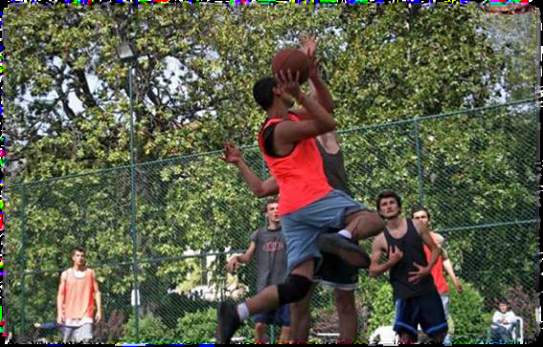
Açık ve Kapalı Spor Alanları

Slide 22
    Toplantı – Konferans Salonları
Üniversitemiz toplantı ve konferans salonlarında ulusal ve uluslararası etkinliklere ev sahipliği yapılmaktadır.
 | Kapasitesi 0–50 | Kapasitesi 51–75 | Kapasitesi 76–100 | Kapasitesi 101–150 | Kapasitesi 151–250 | Kapasitesi 251–Üzeri
Oditoryum | - | - | - | - | - | 1
Kongre Merkezi | 1 | - | - | 3 | - | 1
Konferans Salonu | 1 | - | - |  | 2 | 1
Sergi Salonu | - | - | - | 1 | - | -
Şömineli Salon | 1 | - | - | - | - | -
Hünkâr Dairesi | - | 1 | - | - | - | -
Toplantı Salonu | 21 | - | - | 1 | - | 1
Toplam | 24 | 1 | - | 5 | 2 | 4

Slide 23
Eğitim ve Dinlenme Tesisleri
Yıldız Çatı Restaurant (150 Kişilik)
Yıldız Bahçe Restaurant (450 Kişilik)
Yıldız Hisar Tesisleri (1050 Kişilik)

Slide 24
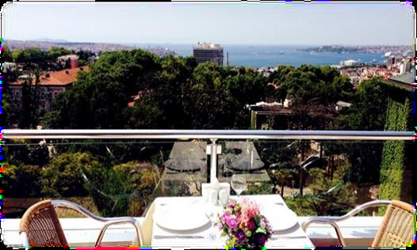
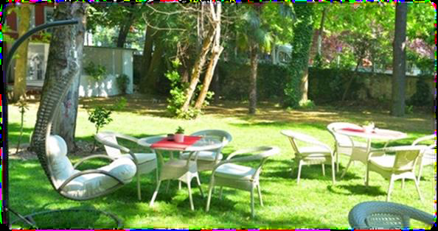
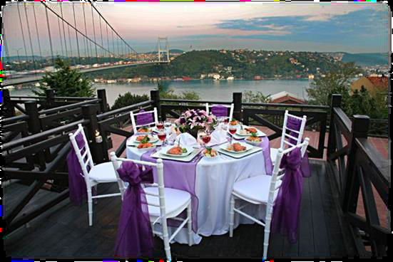
Yıldız Çatı ve Yıldız Bahçe Restaurant, Yıldız Hisar Tesislerinden Görünümler

Slide 25
    Öğrenci Kulüpleri
Öğrenci Kulüpleri Alanı : 600 m2
43 farklı öğrenci kulübümüz 7094 üyesi ile Üniversitemiz de faaliyetlerini sürdürmektedir.
Sıra No | Kulüp Adı | Üye Sayısı | Etkinlik Sayısı
1 | ALTERNATIF ENERJILI SISTEMLER KULÜBÜ | 70 | 5
2 | BEST KULÜBÜ | 53 | 12
3 | BILIM KURGU VE FANTASTIK KURGU KULÜBÜ | 160 | 3
4 | ÇEVRE KULÜBÜ | 68 | 1
5 | ÇOCUK VE EĞITIM KULÜBÜ | 10 | 7
6 | DAĞCILIK KULÜBÜ | 35 | 9
7 | DANS KULÜBÜ | 55 | 2
8 | DIJITAL OYUN GELIŞTIRME VE DIJITAL OYUNCULUK KULÜBÜ | 286 | 1
9 | EĞITIM VE BILIŞIM TEKNOLOJILERI GELIŞTIRME KULÜBÜ | 103 | 12
10 | ELEKTRIK ELEKTRONIK MÜHENDISLERI ENS. (IEEE) KULÜBÜ | 1803 | 20
11 | ETIK KULÜBÜ | 10 | 2
12 | FOTOĞRAF KULÜBÜ | 100 | 17
13 | GIRIŞIMCILIK KULÜBÜ | 166 | 5
14 | HAVACILIK KULÜBÜ | 45 | 8
15 | HAYVAN HAKLARI KULÜBÜ | 51 | 2
16 | İLETIŞIM KULÜBÜ | 10 | -
17 | İŞLETME KULÜBÜ | 620 | 32
18 | KALITE VE VERIMLILIK KULÜBÜ | 850 | 50
19 | KIMYA TEKNOLOJILERI KULÜBÜ | 315 | 7
20 | KRITIK ANALITIK DÜŞÜNCE KULÜBÜ | 10 | -
21 | BILIM VE MATEMATIK KULÜBÜ | 49 | 2
22 | MAKINE TEKNOLOJILERI KULÜBÜ | 379 | 30
23 | MÜNAZARA KULÜBÜ | 10 | 3
24 | MÜZIK KULÜBÜ | 40 | 5
25 | PLASTIK SANATLAR KULÜBÜ | 60 | -
26 | RAYLI SISTEMLER KULÜBÜ | 52 | 2
27 | ROBOTIK OTOMASYON KULÜBÜ | 38 | 9
28 | RÜZGAR ENERJISI KULÜBÜ | 42 | 2
29 | SATRANÇ KULÜBÜ | 12 | -
30 | SERAMIK KULÜBÜ | 67 | 2
31 | SINEMA KULÜBÜ | 73 | 20
32 | SOSYAL SORUMLULUK KULÜBÜ | 273 | 7
33 | SPOR KULÜBÜ | 286 | 20
34 | TARIH VE MEDENIYET KULÜBÜ | 10 | 9
35 | TIYATRO KULÜBÜ | 120 | 31
36 | TÜRK MUSIKISI KULÜBÜ | 10 | -
37 | ULUSLARARASI ÖĞRENCI KULÜBÜ | 10 | -
38 | ULUSLARARASI STAJ DEĞIŞIM KULÜBÜ (IASTE) | 186 | 4
39 | YAPI KULÜBÜ | 260 | 6
40 | YELKEN KULÜBÜ | 42 | 1
41 | YEŞILAY KULÜBÜ | 180 | 7
42 | YILDIZ ERASMUS KULÜBÜ | 65 | 2
43 | ZEKA VE AKIL OYUNLARI KULÜBÜ | 10 | -

Slide 26
Kütüphane Alanları
SOSYAL ALAN | DAVUTPAŞA MERKEZ KÜTÜPHANESİ |  |  | YILDIZ ŞEVKET SABANCI ŞUBE KÜTÜPHANESİ
 | Sayısı (Adet) | Alanı (m²) | Kapasitesi (Kişi) | Sayısı (Adet) | Alanı (m²) | Kapasitesi (Kişi)
Kitap ve Malzeme Depoları | 3 | 638 | - | 1 | 80 | -
Nadir Eser Salonu | 1 | 212,66 | 16 | - | - | -
Görsel/İşitsel Kaynak Salonu | 1 | 30 | 12 | - | - | -
Konferans Salonu | 1 | 119,31 | 80 | - | - | -
Serbest Çalışma Salonu | 1 | 146 | 40 | 1 | 253 | 150
Tez ve Referans Kaynakları Salonu | 1 | 60 | 10 | 1 | 148 | 50
Bilgisayar Laboratuarı | 1 | 122,72 | 36 | 1 | 60 | 17
Fotokopi Odası | 2 | 56,82 | 10 | 1 | 3 | 1
Kitap Okuma Salonu | 5 | 2647,55 | 598 | 2 | 506 | 250
Süreli Yayın Okuma Salonu | 1 | 212,66 | - | 1 | 133 | 50
Ödünç verme Bölümü | 2 | 61,1 | - | 1 | 15 | 2
TOPLAM | 19 | 4306,82 | 802 | 9 | 1198 | 520

Slide 27
. Fiziki Kapalı Alanlar (m2)
Üniversite Kampüs Alanı: 1.420.578,60 m2
YTU 2015 YILI FİZİKİ ALANLAR (M²)
BİRİMLER | İdari Bina Alanları | Eğitim Alanları |  | Sosyal Alanlar |  |  | Spor Alanları |  | TOPLAM
 |  | Derslik | Laboratuar | Y.hane | Lojman + M.hane | Yurtlar | Açık | Kapalı
Rektörlük ve İdari Birimler | 11.629 | - | 8.751 | 12.876 | 48.933 | 7.134 | 16.725 | 9.463 | 115.511
Fakülteler | 86.422 | 70.290 | 50.296 | - | - | - | 3.053 | - | 209.818
Yüksekokullar | 4.814 | 9.015 | 293 | - | - | - | 1.500 | - | 15.622
Enstitüler | 1.333 | 1.333 | - | - | - | - | - | - | 2.666
Kütüphane | 13.108 | - | - | - | - | - | - | - | 13.108
Sosyal Tesisler | 6.415 | - | - | - | - | - | - | - | 6.415
TOPLAM | 123.721 | 80.638 | - | 12.876 | 48.933 | 7.134 | 21.278 | 9.463 | 363.140

Slide 28
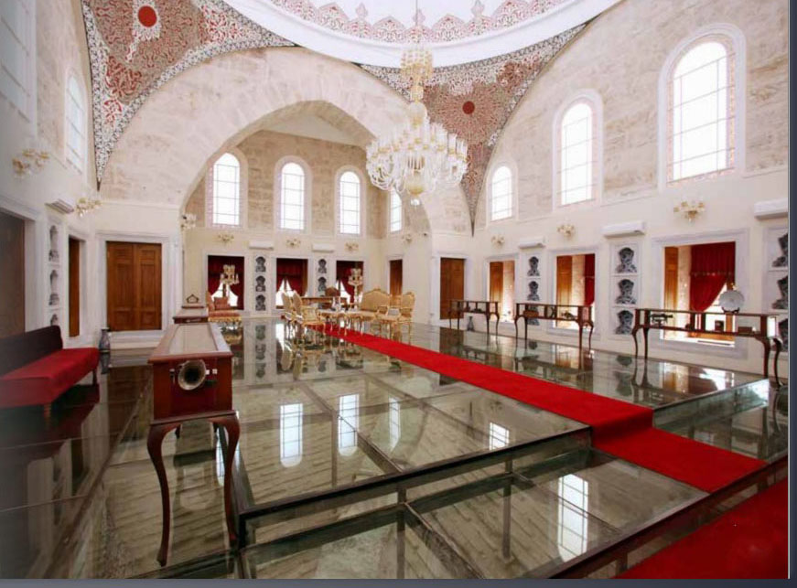

Slide 29
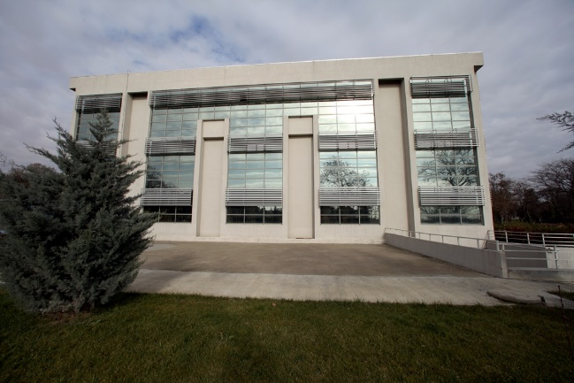
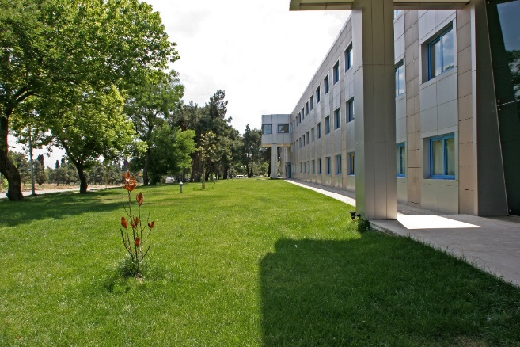
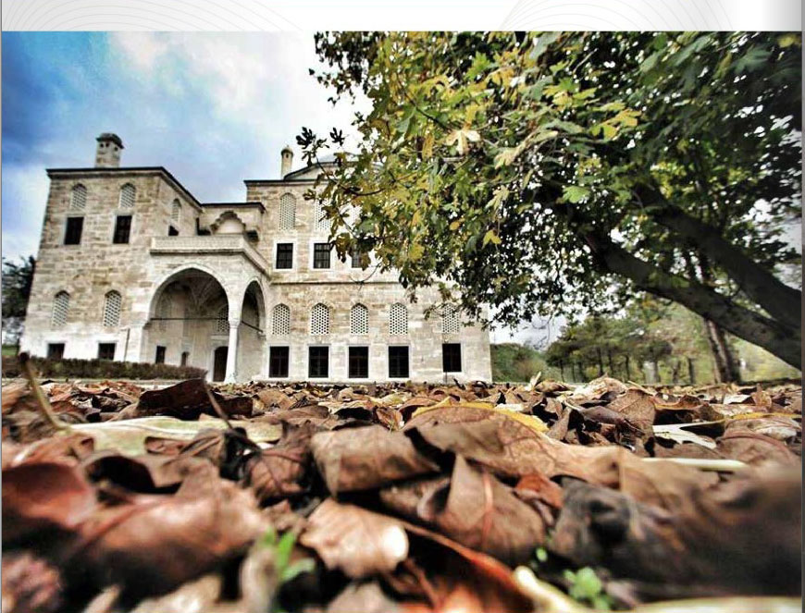
Tarihi ve Modern yapıların bir arada bulunduğu Davutpaşa Kampüsünden Görünümler

Slide 30
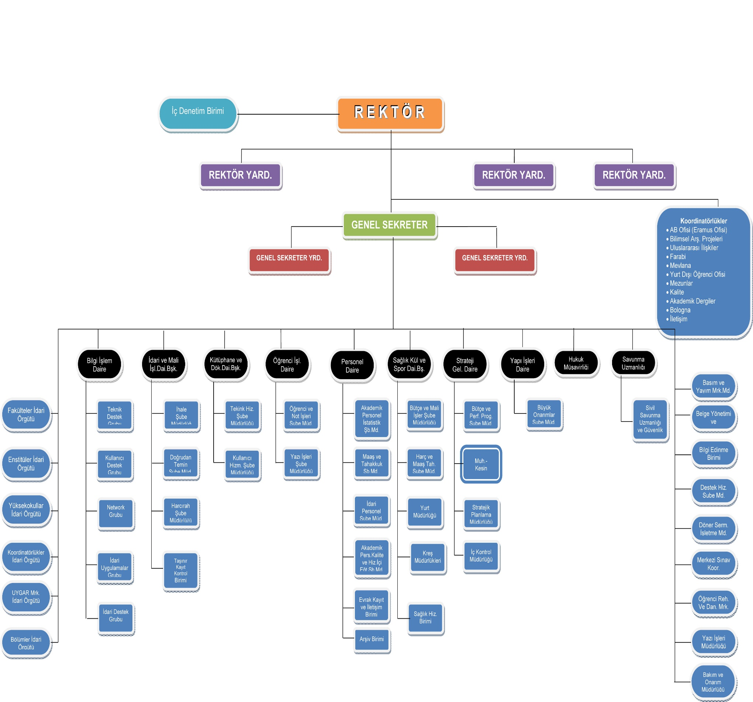

Slide 31
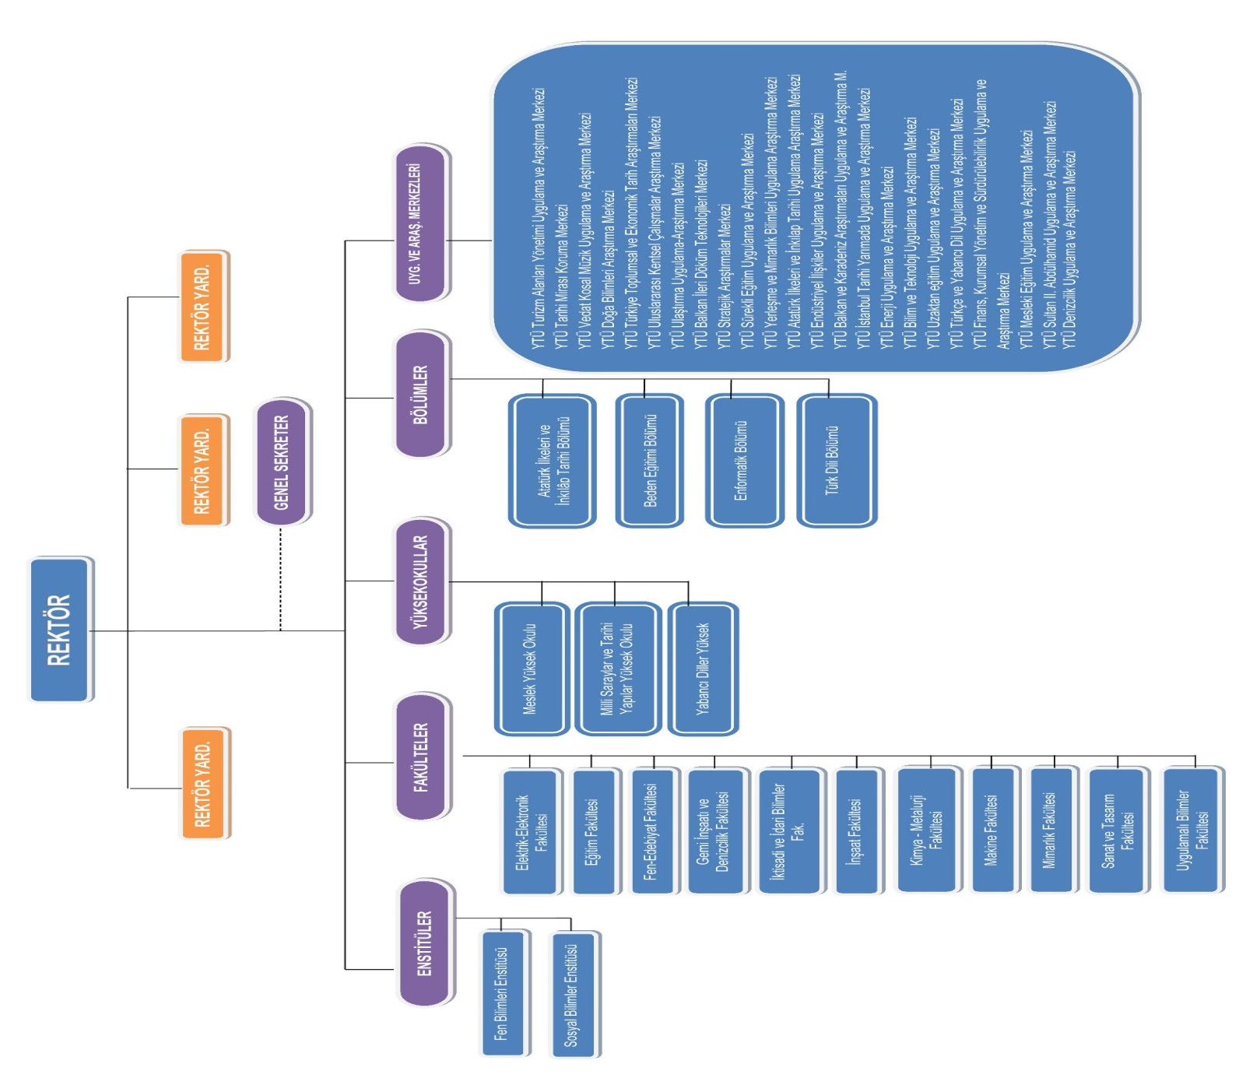

Slide 32
YTU Akademik / İdari Personel Tablosu
KADROLU |  |  | SÖZLEŞMELİ PERS. |  |  | TOPLAM
AKADEMİK PERS. | İDARİ PERSONEL | SÜREKLİ İŞÇİ | YAB. UYR. SÖZ. ÖĞR. EL. | SÖZLEŞMELİ PERSONEL | GEÇİCİ PERSONEL
1736 | 806 | 9 | 14 | 1 | 9 | 2575

Slide 33
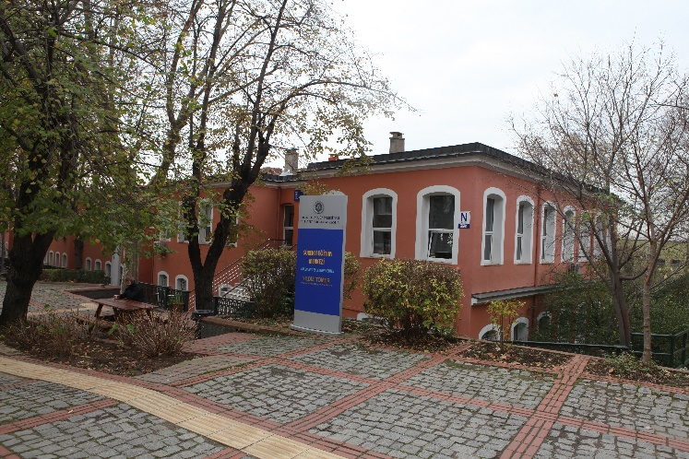
YTU Sürekli Eğitim Merkezi (YILDIZ-SEM)

Slide 34
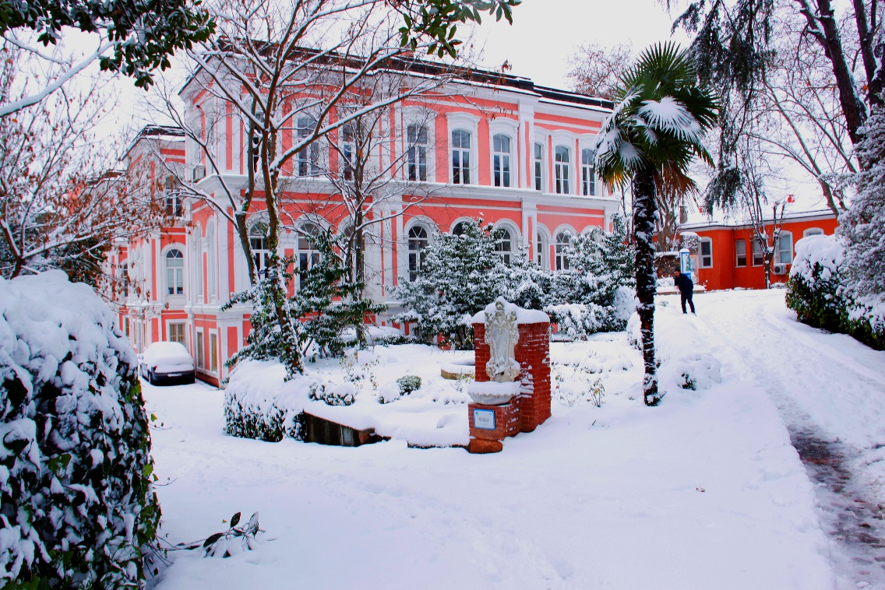
Üniversitemizden Bir Kış Görüntüsü

Slide 35
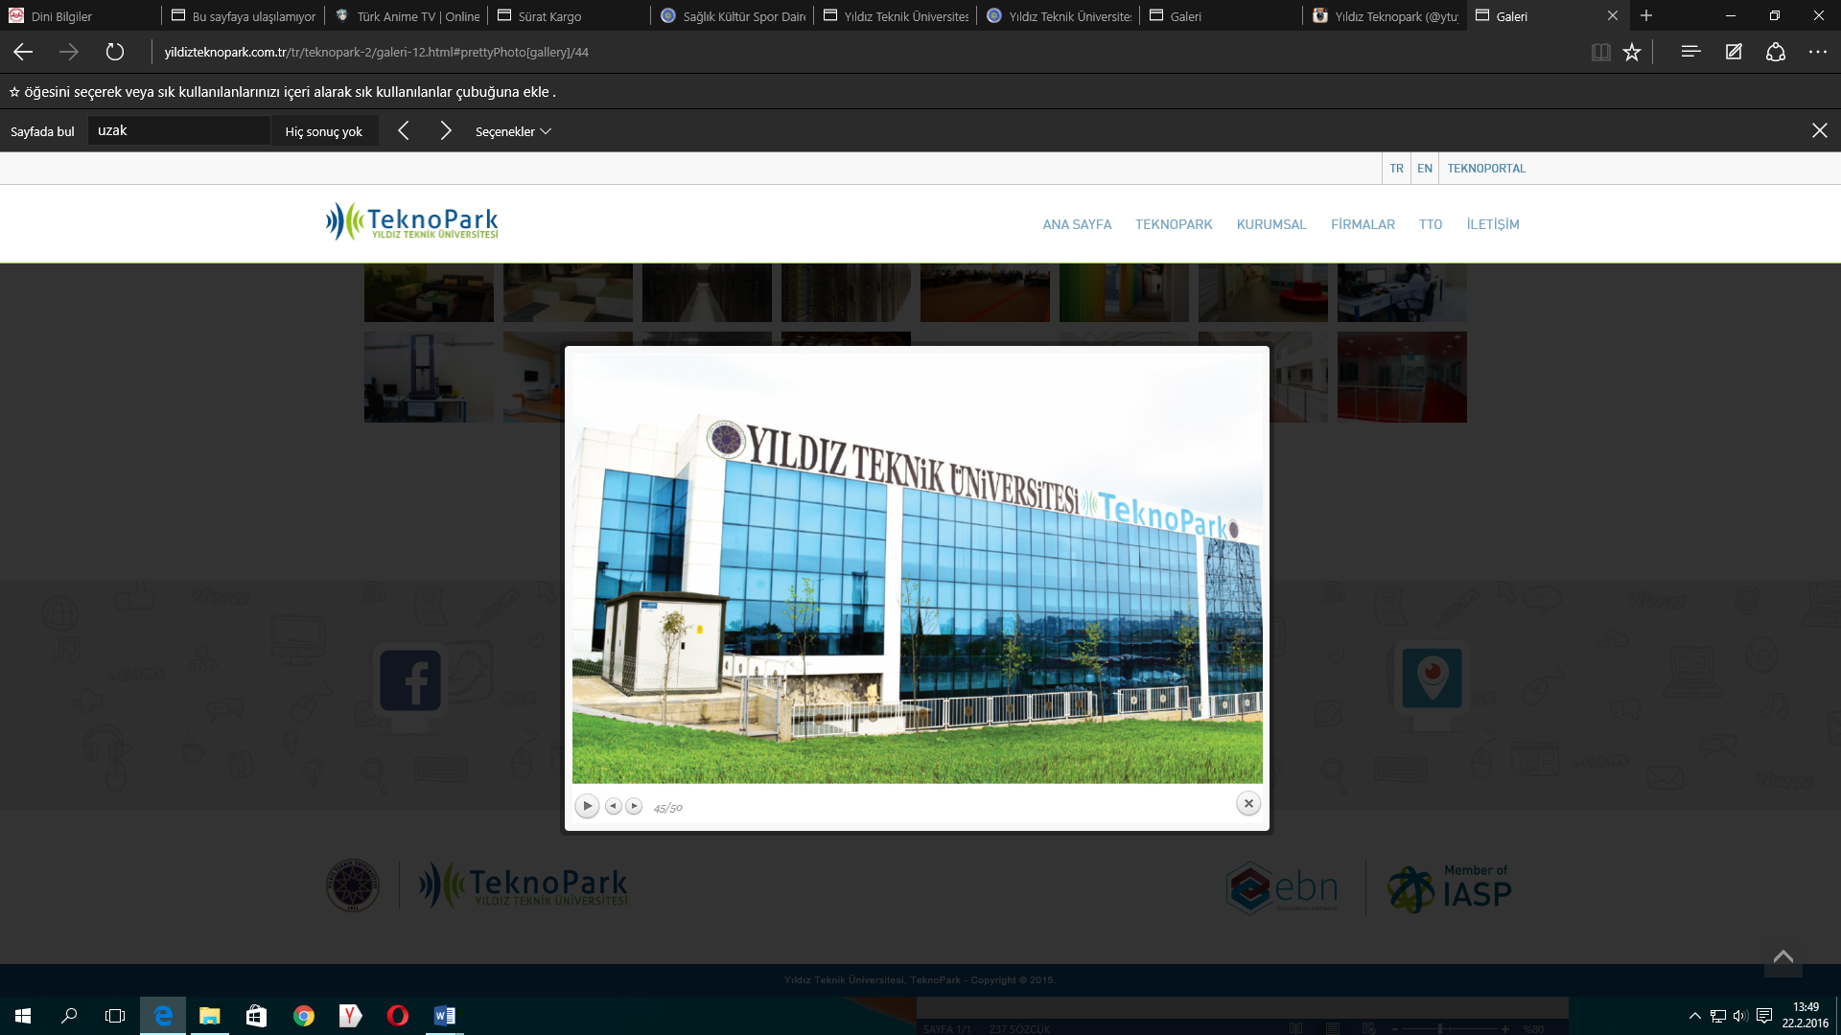

Slide 36
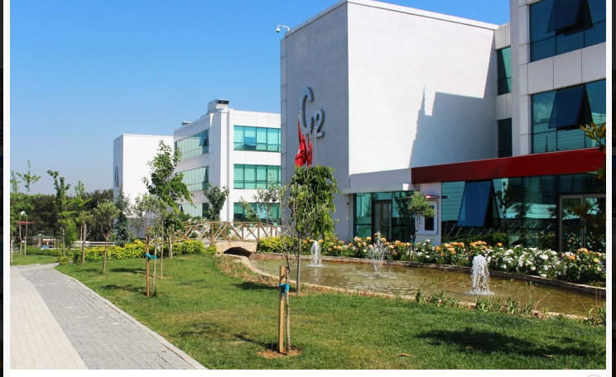

Slide 37
TEŞEKKÜRLER
Ahmet Y. KARAHAN
Genel Sekreter Yrd.

